Slide 1

월급쟁이부자들
실전준비반 48기 75조
데이썸머

Slide 2


Slide 3
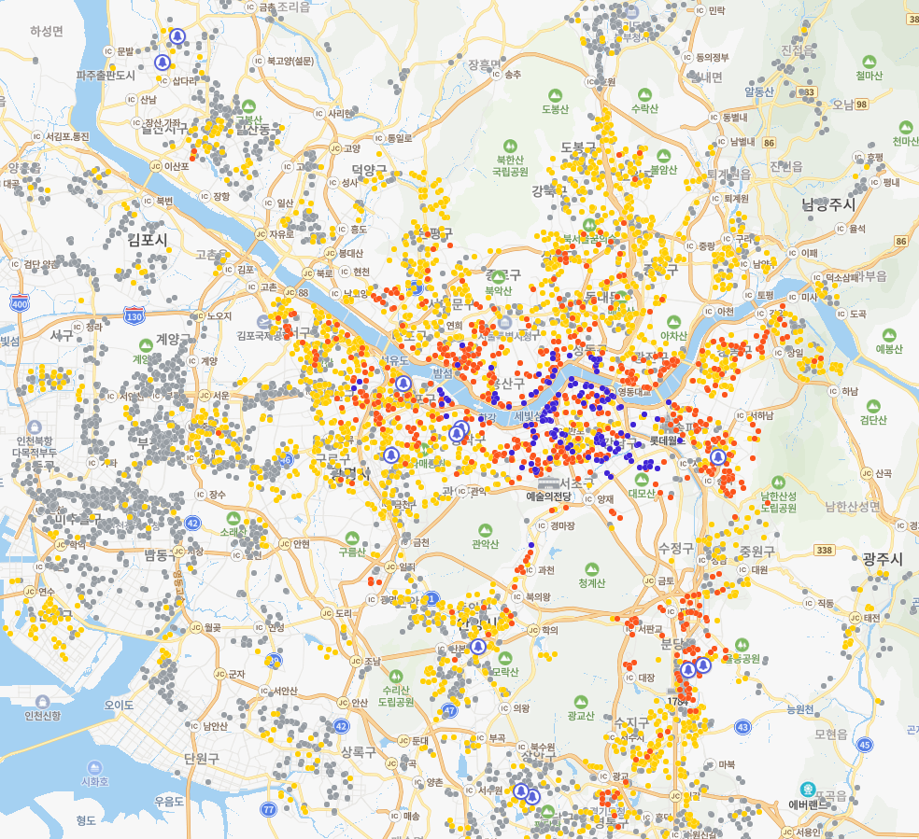
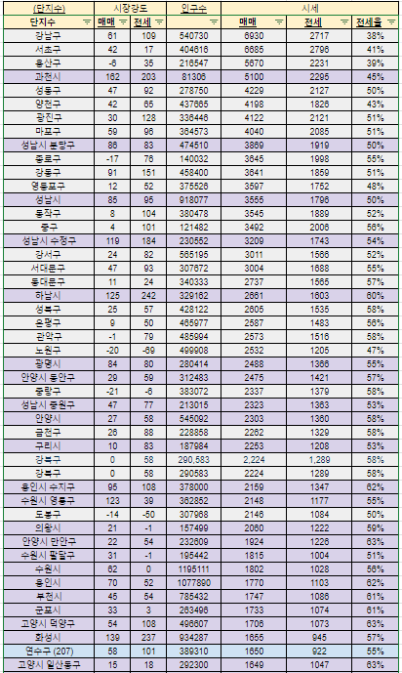
시세(전국시세)
-동작구는 서울 수도권 79개구에서 26위로
중위 정도의 가격 수준을
보이고 있다
매매 평당가 2475만원
전세평당가 1421만원
전세가율 57%
경기광명시, 서울노원,
중랑구와 비슷한 매매가격 시세를 보이고 있다.

Slide 4
시세> 경기도
(단지수) | 매매 | 전세 | 전세율
과천시 (30) | 5,248 | 2,330 | 44%
성남시 분당구 (290) | 3,909 | 1,950 | 50%
성남시 (436) | 3,589 | 1,822 | 51%
성남시 수정구 (80) | 3,253 | 1,763 | 54%
하남시 (172) | 2,702 | 1,647 | 61%
안양시 동안구 (172) | 2,498 | 1,429 | 57%
광명시 (105) | 2,494 | 1,365 | 55%
성남시 중원구 (66) | 2,361 | 1,373 | 54%
안양시 (283) | 2,319 | 1,371 | 59%
구리시 (113) | 2,269 | 1,240 | 54%
용인시 수지구 (226) | 2,192 | 1,376 | 63%
수원시 영통구 (182) | 2,184 | 1,212 | 55%
의왕시 (108) | 2,099 | 1,233 | 59%
안양시 만안구 (111) | 1,931 | 1,242 | 63%
수원시 팔달구 (119) | 1,831 | 1,012 | 51%
수원시 (595) | 1,822 | 1,047 | 57%
용인시 (574) | 1,791 | 1,128 | 63%
부천시 (395) | 1,761 | 1,119 | 62%
군포시 (109) | 1,746 | 1,087 | 62%
고양시 덕양구 (259) | 1,729 | 1,101 | 64%
화성시 (519) | 1,675 | 971 | 58%
안산시 단원구 (179) | 1,655 | 951 | 57%
고양시 일산동구 (183) | 1,653 | 1,072 | 65%
수원시 장안구 (103) | 1,628 | 967 | 59%
고양시 (607) | 1,621 | 1,031 | 64%
용인시 기흥구 (249) | 1,603 | 993 | 62%
안산시 (246) | 1,576 | 904 | 57%
수원시 권선구 (191) | 1,488 | 904 | 60%
고양시 일산서구 (165) | 1,470 | 920 | 62%
동안구의 평균 매매가는 2498만원, 전세가 1429만원으로 경기도 지역내에서는 상위 6위로 광명, 성남 중원구와 비슷한 매매, 전세가를 보이고 있으며
1기 신도시 중 분당 다음의 높은 평균 매매가를 보이고 있다. 용인 수지의 평균 매매가가 여전히 상대적으로 저렴해 보인다.

Slide 5
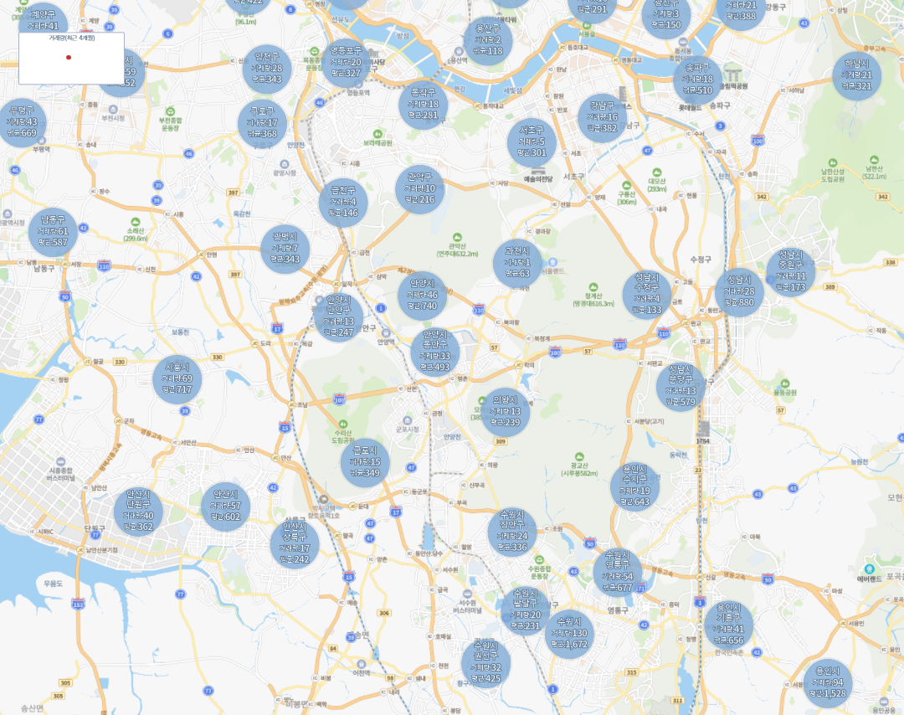
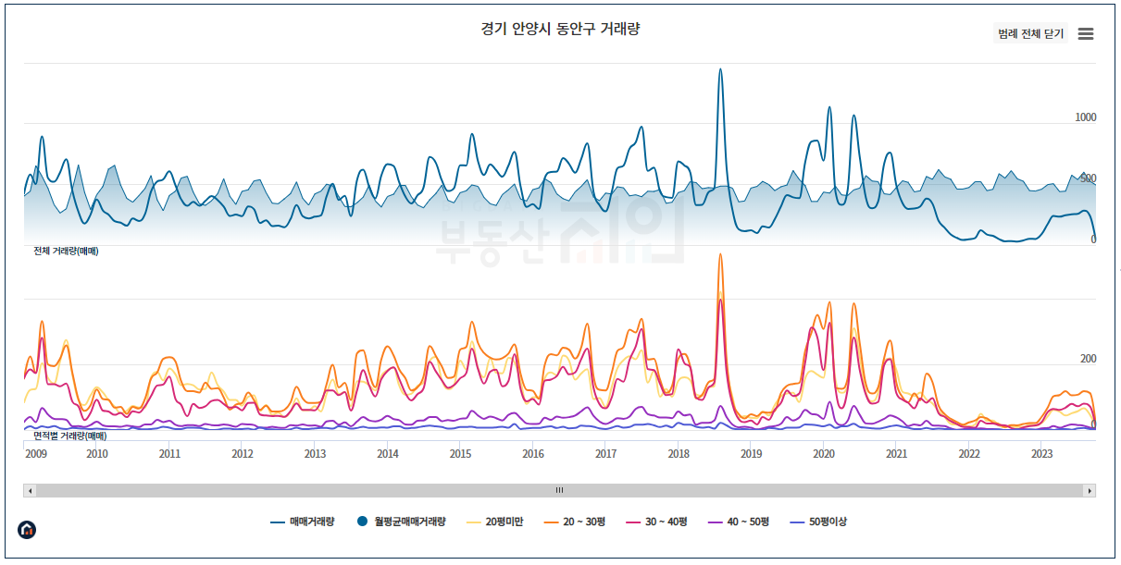
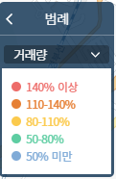
시세지도> 비산1
동안구는 2018년 8월 월평균 1447건으로 최고 거래량을 보였다가 급감, 2020년 부터 급등 반등이후 서서히 하락, 22년 하반기 바닥이었던 거래량은 올해 1~3월 상승, 4~8 월 소폭상승후 다시 감소 추세로 2023년 9월 월평균 520건을 보이고 있다.

Slide 6
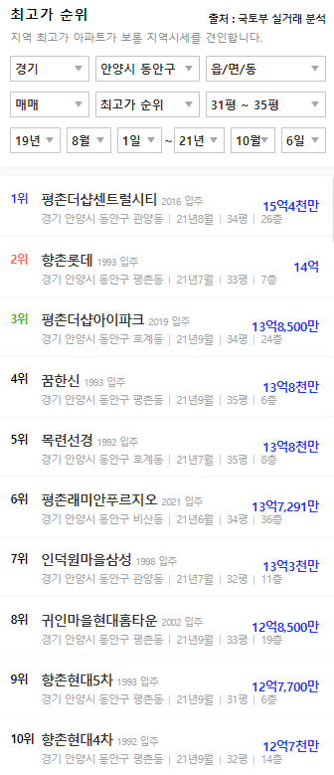
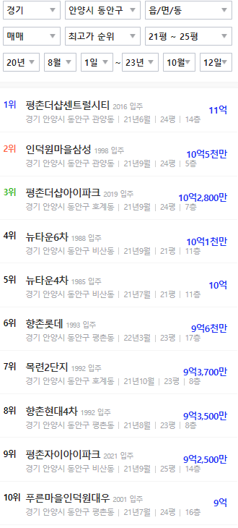
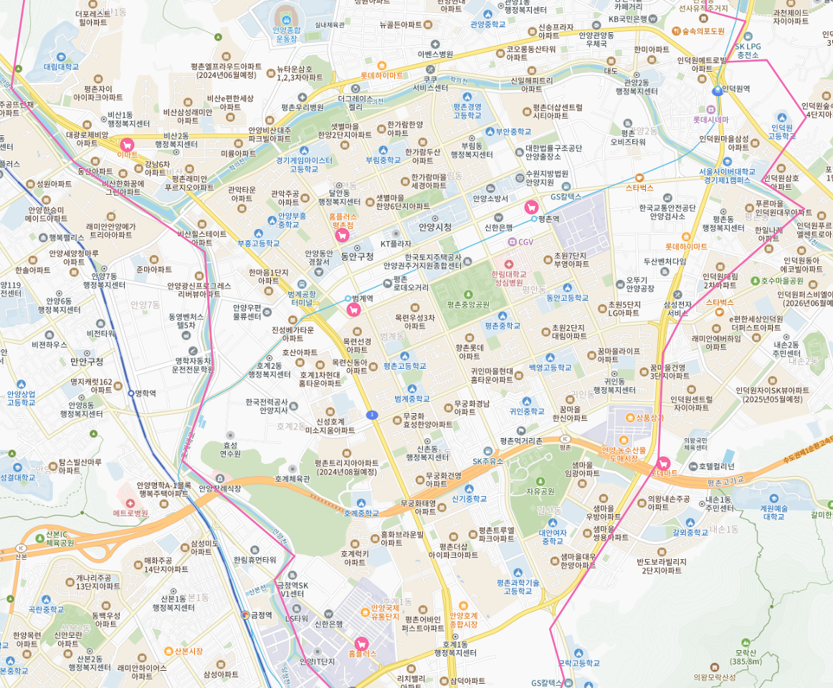



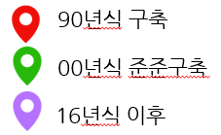
랜드마크 (30평대)
평촌더샵센트럴시티(16,1459^)
평촌래미안푸르지오(21,1199^)
인덕원마을삼성(98,1314^)
향촌롯데(93, 530^)
향촌현대5차(93,790^)
목련선경(92,480^)
귀인마을현대홈타운(02,967^)
향촌현대4차(92,552^)
꿈마을한신(93,566^)
평촌더샵아이파크(19,1174^)
평촌의 랜드마크는 평촌중, 귀인중, 범계중 주변의
구축 아파트들이다 그외 평촌신도시내에서 신축 대단지 단지인
관양동에 평촌더샵센트럴시티, 호계동에 평촌더샵아이파크, 비산동에 평촌 래미안푸르지오가 있다.

Slide 7
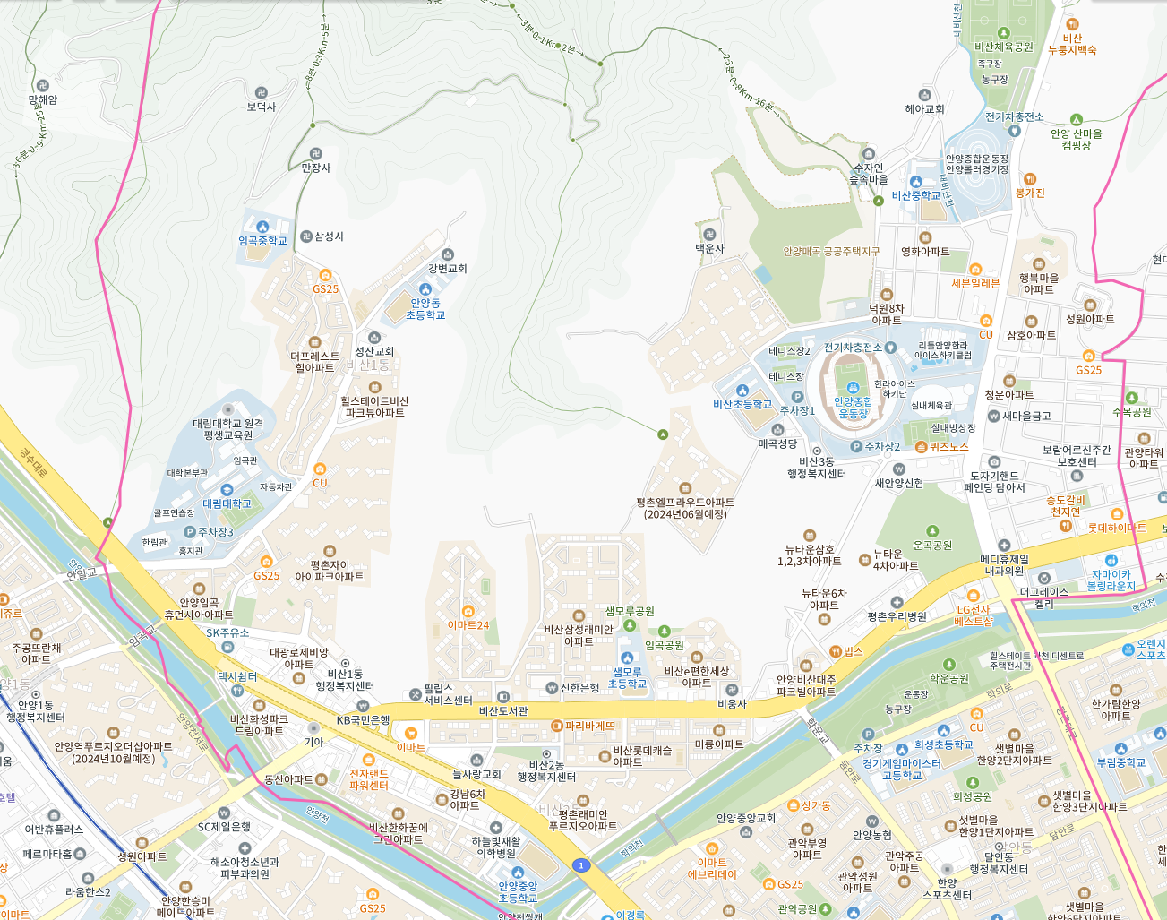
시세지도> 비산2
더포레스트힐(03,2044^)
18평 | 26000 | 20000
22평 | 33000 | 22000
33평 | 55000 | 40000
45평 | 61000 | 42000
비산중
82%
힐스테이트파크뷰(22,303^)
25평 | 68000
32평 | 80000 | 57000
임곡중
%
평촌자이아이파크(22,2737^)
17평 | 38000 | 27000
20평 | 54000 | 35000
25평 | 73000 | 48000
21평 | 54000 | 25000
30평 | 89000 | 50000
34평 | 91000 | 59000
초
초
뉴타운4차(85,474^)
20평 | 66000
25평
31평
44평 | 13000
비산삼성래미안(03,3806^)
24평 | 62000 | 39000
32평 | 70000 | 45000
41평 | 82000 | 55000
48평 | 93000
비산E편한세상(08,486^)
24평
32평 | 81000 | 53000
45평 | 99000 | 65000
초
비산함화꿈에그린(09,774^)
25평 | 61000 | 40000
33평 | 73000
42평 | 90000
49평 | 108000
비산롯데캐슬(03,955^)
22평 | 58000
31평 | 65000 | 42000
41평 | 72000 | 48000
평촌래미안푸르지오(21,1199^)
25평 | 80000 | 50000
28평 | 105000
34평 | 123000 | 66000
41평 | 145000 | 90000
초

Slide 8
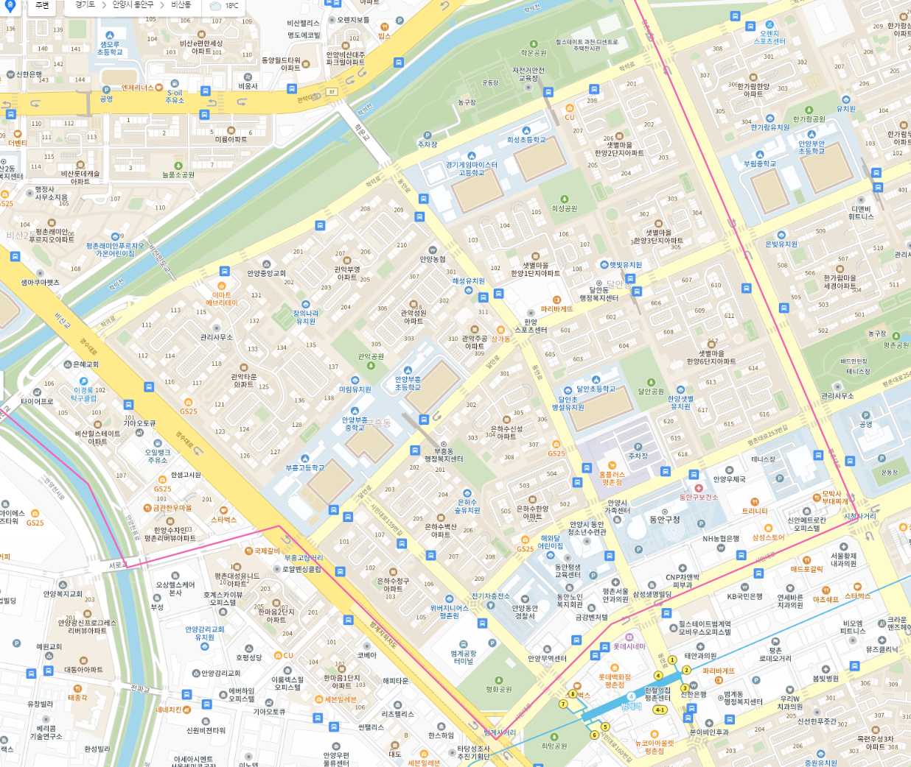
시세지도 > 비산1(범계북)
관악부영(93, 796^)
25평 | 59000 | 32000
31평 | 70000 | 36000
샛별 한양 2,3단지(93,1482^)
16평 | 37500 | 18000
23평 | 61000 | 30000
31평 | 74000 | 40000
관악성원(93,790^)
15평 | 32500 | 18000
17평 | 39000 | 22000
21평 | 50000
초
7.4
안양
부림중
89.7%
샛별 한양 1단지(93,1262^)
14평 | 35000 | 18000
16평 | 40000 | 18000
17평 | 38000 | 20000
관악타운(92, 1800^)
23평 | 55000 | 34000
26평 | 65000
31평 | 65000 | 37000
7.0
은하수, 샛별 5,6단지(92,2551)
11평 | 30000 | 17000
14평 | 35500 | 17500
17평 | 40000 | 24000
21평 | 54000 | 25000
6.5
은하수신성(92,508^)
22평 | 71000
31평 | 87000 | 48000
초
초
안양부흥중
87%
8.7
은하수벽산92,620^)
21평 | 65000
28평 | 85000
32평 | 85000
8.5
8.5
12억이상
10억이상
9억이상
8억이상
6억이상
5억이상
4억이상
3억이상
은하수청구(92,502^)
23평 | 54000
27평 | 72000
32평 | 85000 | 50000

Slide 9
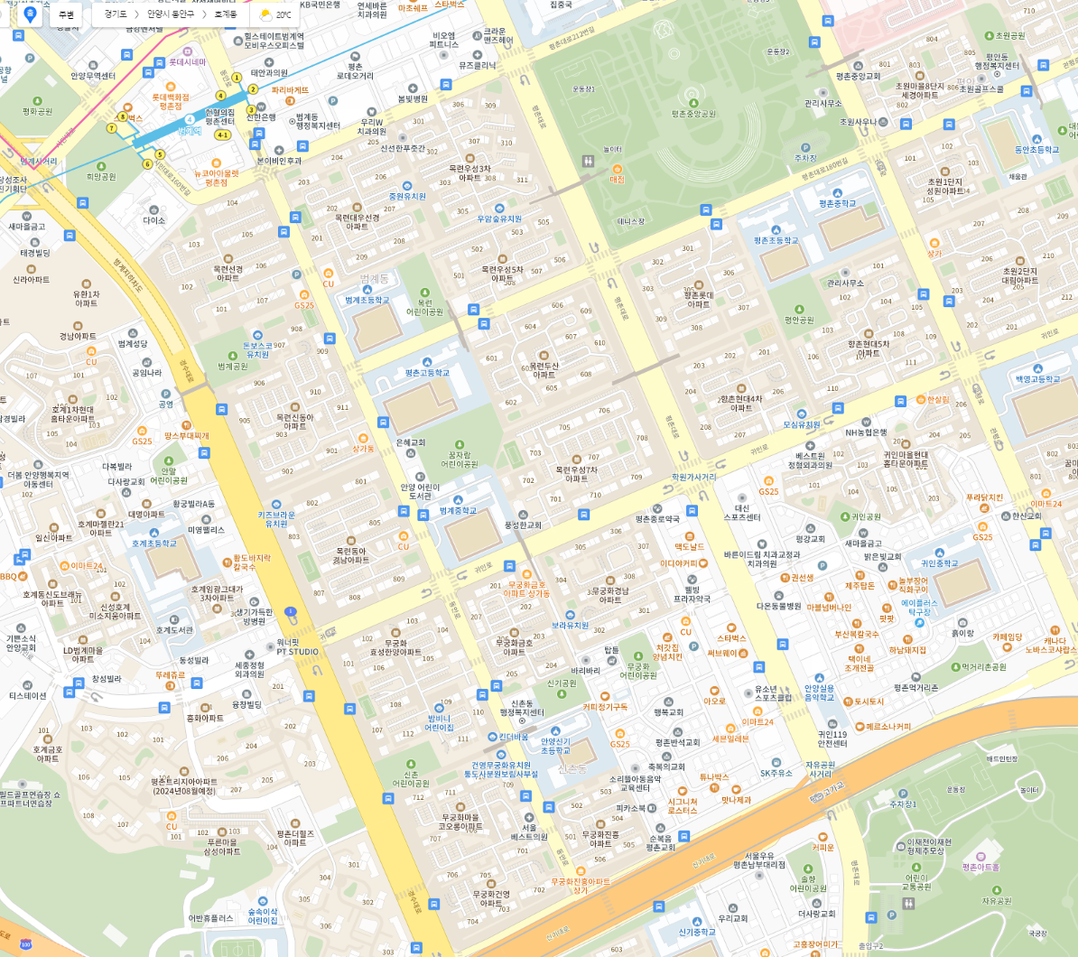
시세지도 > 범계,신촌,평안동(범계남)
목련3단지(92,902^)
16평 | 50000 | 20000
20평 | 56000 | 26000
22평 | 63000 | 27000
향촌롯데(93,530^)
23평 | 80000 | 40000
33평 | 120000 | 70000
향촌현대4차(92,552^)
23평 | 78000 | 43000
32평 | 110000
향촌현대5차(93,780^)
23평 | 78500 | 53000
32평 | 105000 | 62000
목련5단지(93,683^)
16평 | 45000 | 22000
23평 | 75000 | 29000
목련2단지(92,994^)
13평 | 39000 | 16000
23평 | 70000 | 25000
평촌중
92%
초
목련6단지(93,440^)
37평 | 130000
48평 | 155000 | 80000
58평 | 180000
목련1단지(92,480^)
35평 | 1400000
42평 | 1400000
47평 |  | 850000
초
목련7단지(92,466^)
37평 | 138000
47평 | 150000 | 85000
56평 | 162000 | 85000
목련9단지(94,578^)
36평 | 130000 | 690000
45평 | 130000 | 65000
53평 | 170000
범계중
93%
무궁화경남 (94,590^)
24평 | 60000 | 34000
32평 | 83000 | 60000
목련8단지(92,516^)
36평 | 112000 | 60000
45평 | 130000 | 70000
59평 | 135000
귀인중
95%
무궁화금호(92,438^)
22평 | 70000 | 39000
26평 | 79000 | 43000
31평 | 82000
무궁화효성한양(92, 800^)
23평 | 55000 | 33000
30평
32평 | 76000 | 44000
무궁화진흥(92,321^)
22평 | 50000 | 30000
31평 | 61500
초
무궁화코오롱(92,458^)
25평 | 55000
28평 | 75000
33평 | 80000 | 33000
귀인마을현대홈타운(02,967^)
24평 | 77000 | 48000
27평 | 106000
33평 | 102500 | 60000
무궁화건영(92,468^)
20평 | 50000
28평 | 58000 | 38000
30평 | 65000 | 37000

Slide 10
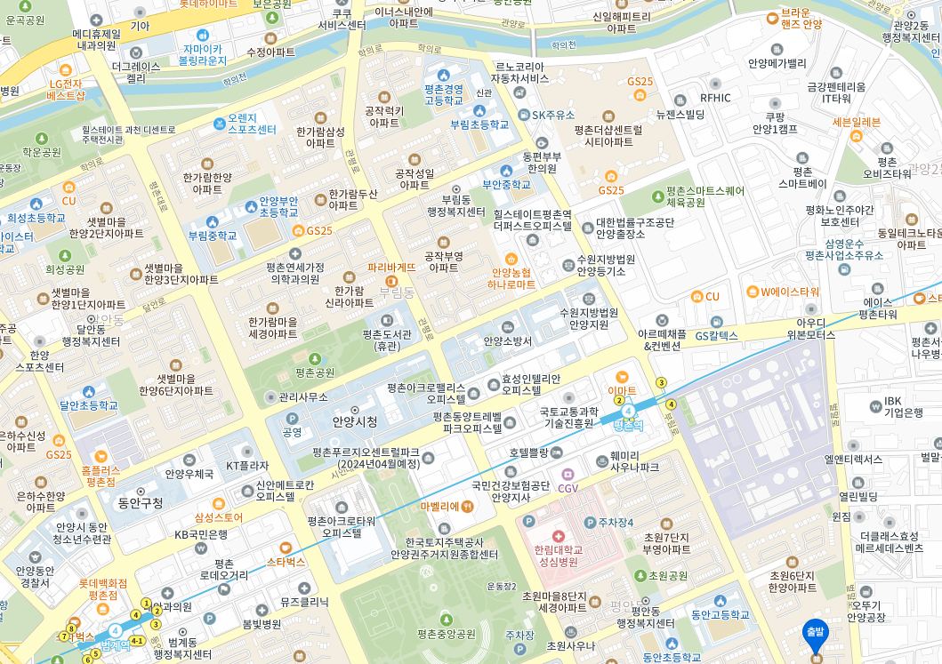
시세지도> 부림, 관양2동 (펑촌북)
한가람한양(95.952^)
16평 | 38000 | 20000
24평 | 63000
31평 | 75000 | 43000
공작럭키(93,766^)
20평 | 44000 | 26000
공작성일(93,750^)
16평 | 34000
23평 | 59000 | 35000
29평 | 70000 | 38000
한가람세경(96,1292^)
19평 | 46500 | 23000
20평 | 48000 | 27000
초
부안중
89.7%
공작부영(93,1710^)
15평 | 35000 | 18000
20평 | 47000 | 27000
25평 | 57000 | 29700
한가람삼성(95,708^)
25평 | 57000
32평 | 77000
초
부림중
90%
초
한가람두산(95,708^)
23평 | 65000 | 40000
31평 | 78000 | 42000
평촌더샵센트럴시티(16,1469^)
24평 | 90000 | 58000
34평 | 120000 | 75000
38평 | 145000 | 85000
한가람신라(92.1068^)
15평 | 36000 | 17000
17평 | 39000 | 21000
24평 | 58000 | 30000
초

Slide 11
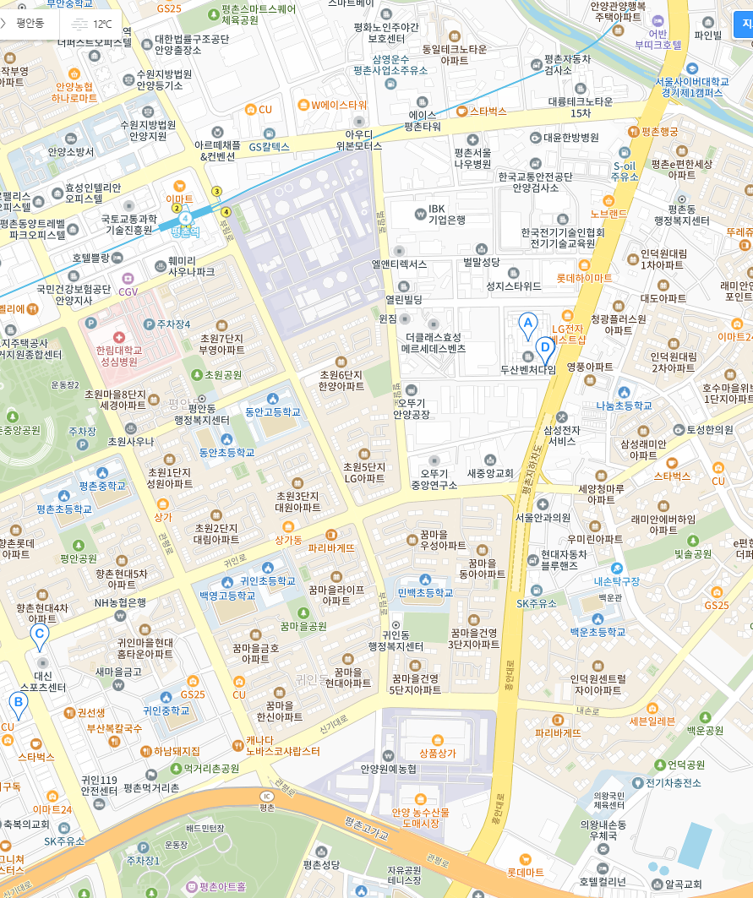
시세지도> 평안동, 귀인동 (평촌 남)
초원7단지(92,1743^)
15평 | 38500 | 17000
20평 | 53000 | 27000
24평 | 65000 | 40000
초원6단지한양(93,870^)
23평 | 59000 | 44000
29평 | (80000)
31평 | 73000 | 44000
초원8단지(96,709^)
19평 | 50500 | 28000
초원1단지성원(92,368^)
22평 | 70000 | 40000
31평 | 80000
초원5단지LG(93,656^)
23평 | 67000 | 42000
32평 | 83000 | 50000
초원2단지대림(92,368^)
24평 | 62000 | 40000
32평 | 90000 | 50000
7.3
꿈마을우성(93,422^)
36평 | 106000 | 65000
46평 | 129000 | 84000
55평 | 150000 | 85000
초
8.3
초원3단지(92,1743^)
23평 | 77000 | 40000
31평 | 95000 | 52500
8.0
꿈동아(94,372^)
38평 | 105000
47평 | 120000
초
평촌중
92%
9.5
9.0
(36p)10.6
(38p)10.5
꿈마을금호(93,250^)
37평 | 125000
47평 | 150000 | 85000
초
9.5
꿈마을건영3단지(94,386^)
37평 | 103000 | 62000
47평 | 130000 | 90000
50평 | 130000
초
(37p)12.5
(38p)10.3
꿈마을한신(93,566^)
36평 | 110000 | 70000
44평 | 140000 | 85000
60평 | 157000
(36p)11.0
(36p)11.3
12억이상
10억이상
9억이상
8억이상
6억이상
5억이상
4억이상
3억이상
귀인중
95%
꿈마을건영5단지(93,196^)
37평 | 120000
47평 | 120000
꿈라이프(92,548^)
32평 | 95000
38평 | 112000
53평 | 135000
꿈현대(93,386^)
36평 | 113000 | (70000)
47평 | 150000 | 82000
65평 | 175000 | 95000

Slide 12
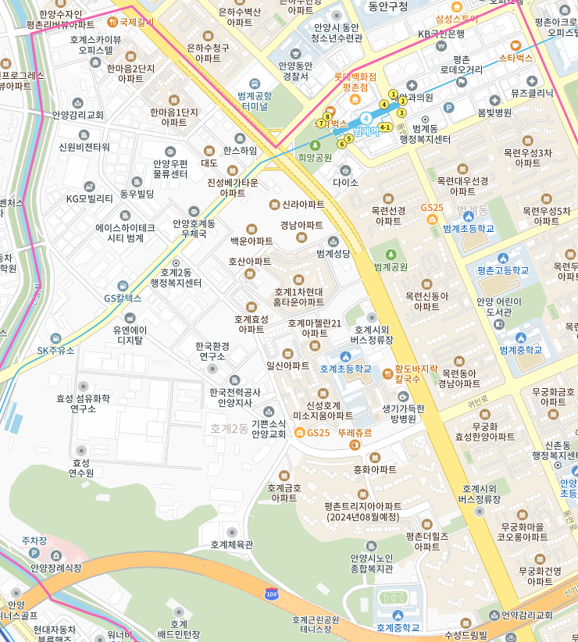
시세지도> 호계1
호계한마음2단지(03,426^)
22평 | 50000
29평 | 60000 | 40000
39평 | 80000 | 48000
호계한마음1단지(99,644^)
24평 | 47000
32평 | 58500 | 45000
호계1차현대홈타운(02,604^)
26평 | 70000
35평 | 70000 | 46000
36평 | 92000 | 60000
호계신성미소지움(04, 361^)
24평 | 48000
28평 | 57000 | 46000
32평 | 55000 | 60000
38평
초
평촌트리지아(24년08, 2417^)
25평 | (70200)
30평 | (83600)
33평 | (96000)
호계중
79.7%

Slide 13
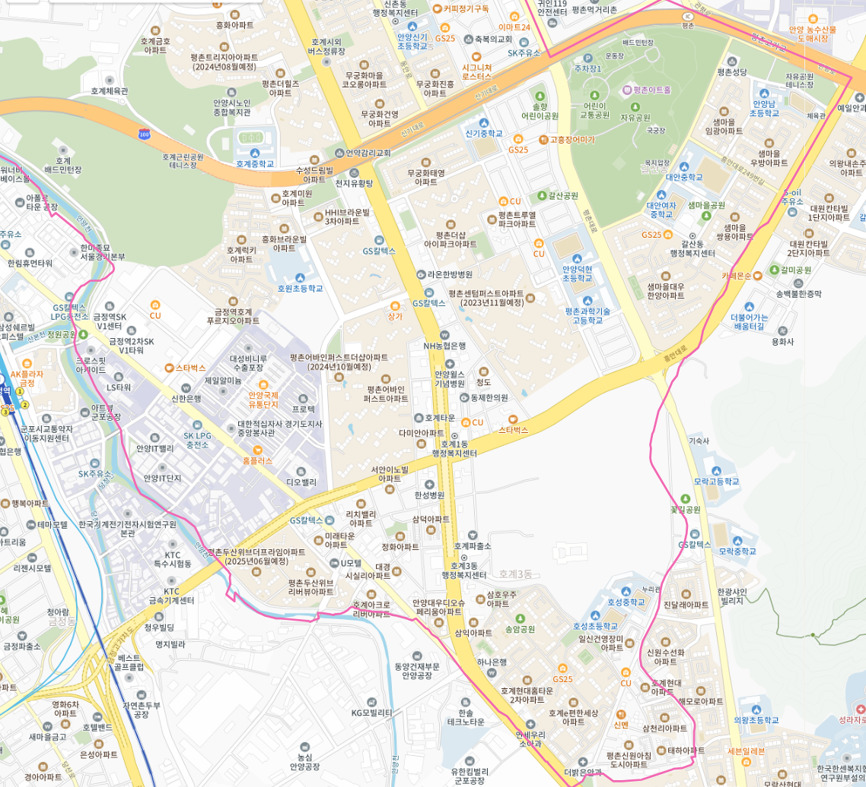
시세지도> 호계2
샘대우한양(93,1072^)
30평
32평 | 75000 | 47000
37평 | 82000
49평 | 95000
호계럭키(92,794^)
30평 | 58000 | 31000
45평 | 82000 | 45000
샘마을임광(92,390^)
33평 | 82000
41평 | 94000
58평 | 115000 | 65000
금정역호계푸르지오(15,410^)
24평 | 62000 | 34000
30평 | 74000
32 평 | 80000 | 50000
초
신중
87%
샘우방(92,488^)
36평 | 92000 | 57000
48평 | 100000 | 60000
대안중
92%
대안여중
96%
샘쌍용(92,384^)
37평 | 55000
47평 | 95000 | 53000
62평 | 95000
평촌어바인퍼스트(21,3850^)
17평 | 43000 | 31000
20평 | 58000 | 36000
25평 | 71000 | 45000
30평 | 90000 | 53000
34평 | 94000 | 57000
초
초
평촌두산위브리버뷰(22,855^)
17평 | 38000 | 24000
20평 | 48000 | 36000
24평 | 69000 | 38000
30평 | 71000 | 43000
34평 | 85000 | 45000
무궁화태영(92,654^)
24평 | 45000
28평 | 54000
31평 | 63000 | 35000
평촌더샵아이파크(19,1174^)
24평 | 77000 | 43000
30평 | 90000 | 50000
34평 | 100000 | 54000
43평 | 180000
호계현대홈타운2차(03,1977^)
24평 | 49000
32평 | 63000 | 37000
38평 | 64000
43평 | 74000 | 45000
52평 | 85000 | 50000
호성중
87%
초
호계e편한세상(03,1752^)
24평 | 52000
32평 | 58000 | 37000
37평 | 68000
43평 | 85000 | 52000
52평 | 105000 | 50000

Slide 14
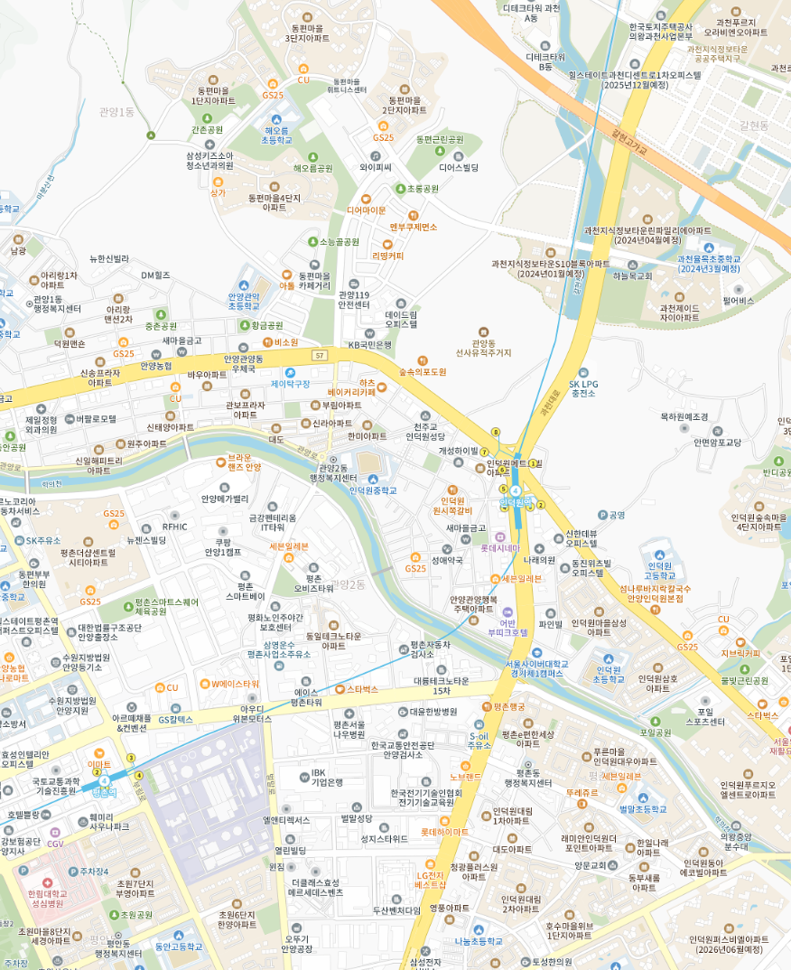
시세지도> 관양
동편마을3단지(12, 1042^)
29평 | 87000 | 50000
33평 | 95000 | 55000
초
동편마을4단지(12,711^)
38평 | 125000 | 68000
46평 | 150000
51평 | 150000 | 85000
60평
인덕원마을삼성(98,1314^)
24평 | 78500 | 40000
32평 | 99000 | 44000
푸른마을인덕원대우(01,1996^)
24평 | 68000
32평 | 82000 | 42000
초
래미안인덕원더포인트(00,535^)
24평 | 62000 | 38000
32평 | 70000 | 40000
초
인덕원대림2차(04,862^)
24평 | 65000 | 42000
32평 | 75000 | 45000
초

Slide 15
5. 단지분석

Slide 16

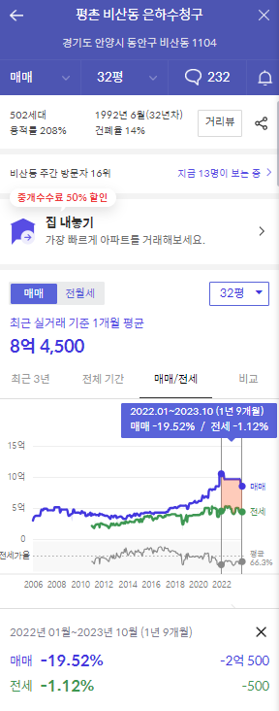
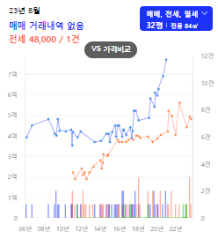
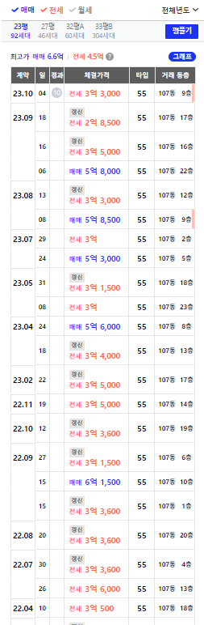
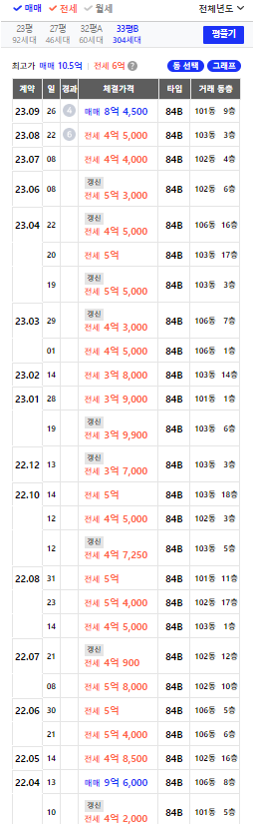
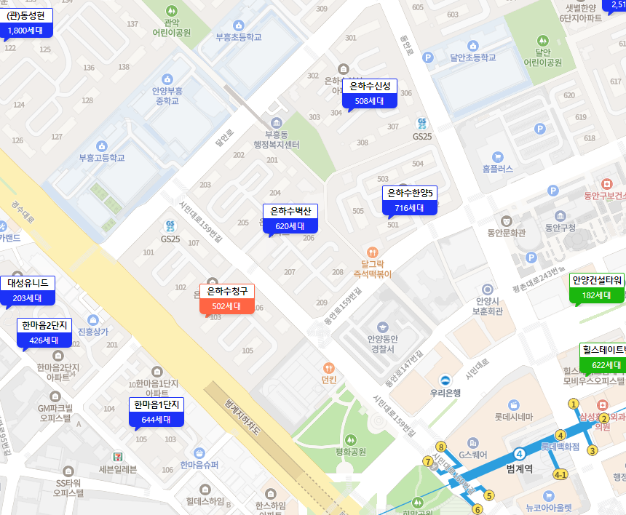
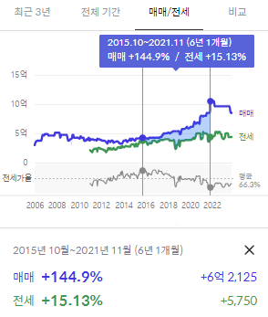

단지분석
교통 | 학군 | 환경
A | B+ | A
1회환승 강남역 44분 | 부흥초(25명) 부흥중 290m (87%/4.7%) | 1km 이내 롯데백 평촌점
범계역세권 , 초중고품아 단지내 상가 내 논술 및 입시 전문 학원, 독서실 등 위치 연식있어 보이는 외관, 주차 부족

Slide 17

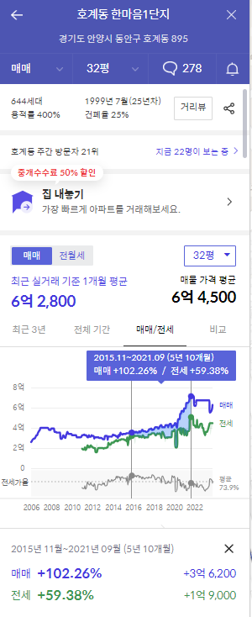
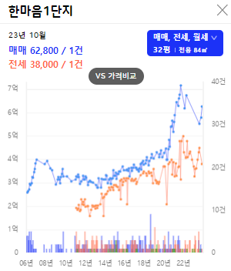
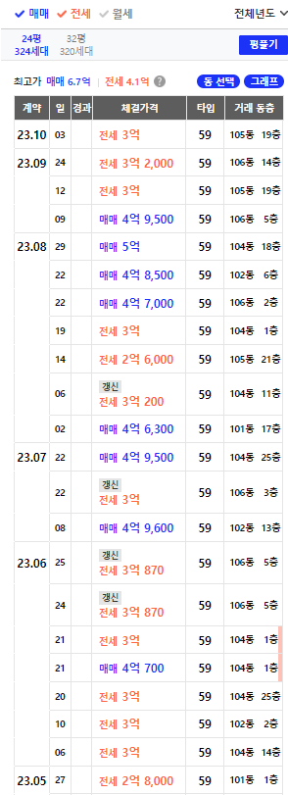
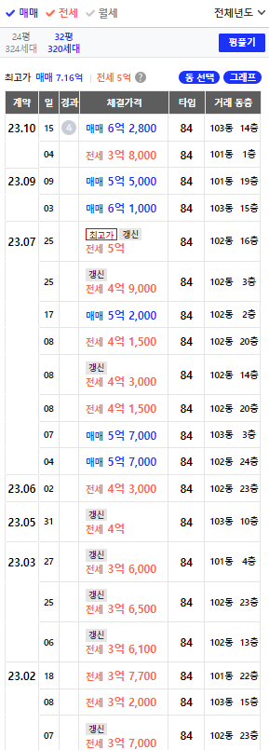
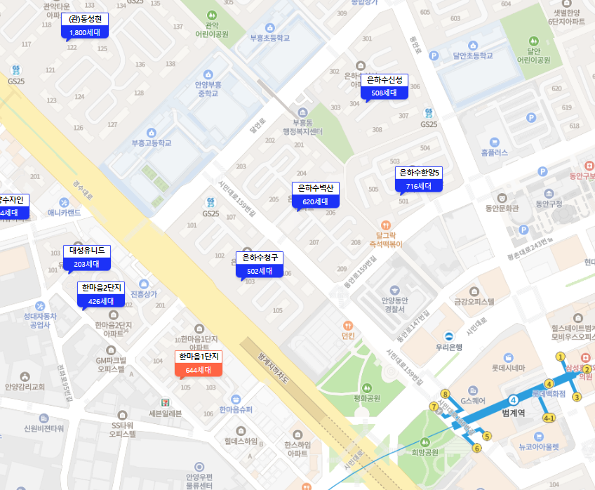
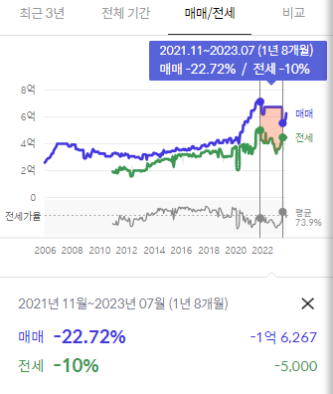

단지분석
교통 | 학군 | 환경
A | B+ | A
1회환승 강남역 47분 | 부흥중 430m (87%/4.7%) | 1km 이내 롯데백 평촌점
범계역 도보 800m
단지내 국공립, 가정형 어린이집 위치, 현관 출입구
리모델 및 단지 내부 관리는 2단지에 비해 깔끔한 편이나 경수대로변에 위치, 단지 주변 균질성이 낮고 공업사등이 위치하여 쾌적성은 떨어짐.
안양 중앙초 배정으로 도보 통학 하기 쉽지 않음

Slide 18

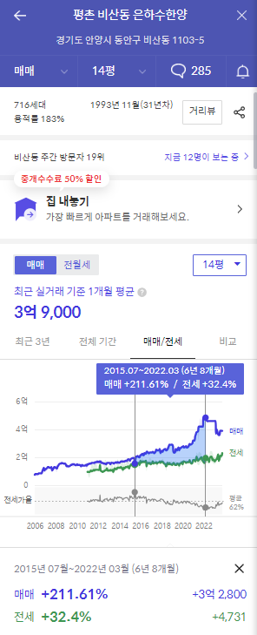
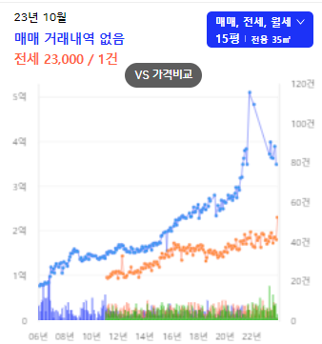
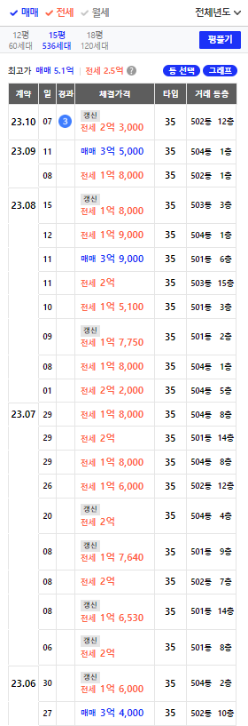
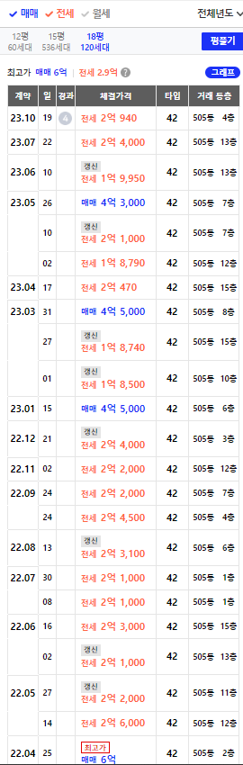
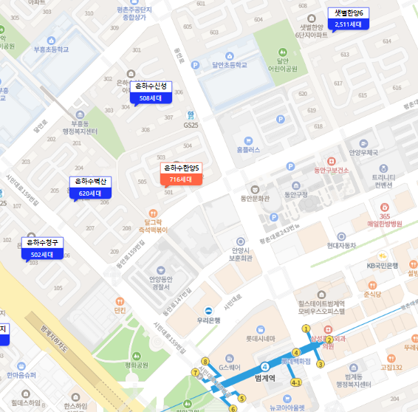
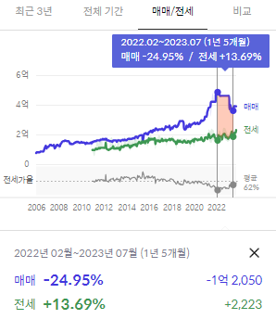

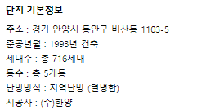
단지분석
교통 | 학군 | 환경
A | B+ | A
1회환승 강남역 44분 | 달안초(16명) 부흥중 280m (87%/4.7%) | 1km 이내 롯데백 평촌점
범계역세권 주력 15평형, 소형 평형 위주 단지(12,15,18평형) 주차난 , 차단기 관리 컴플레인

Slide 19
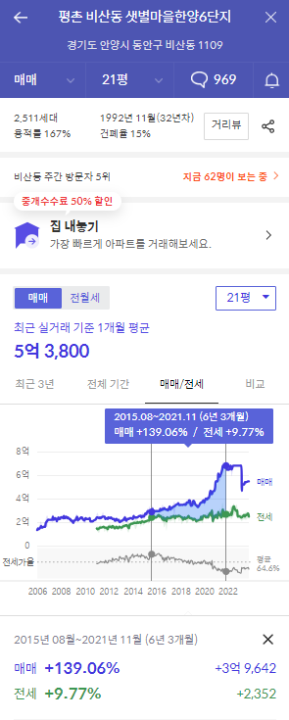
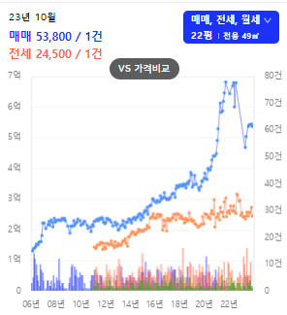
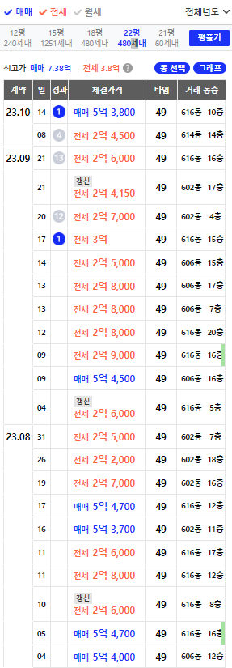
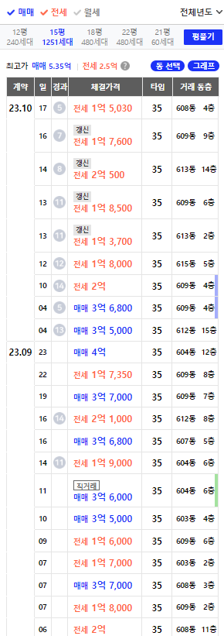
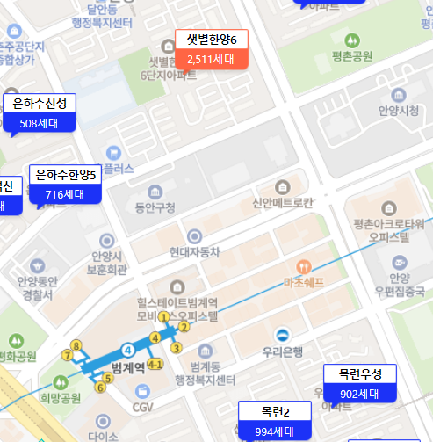
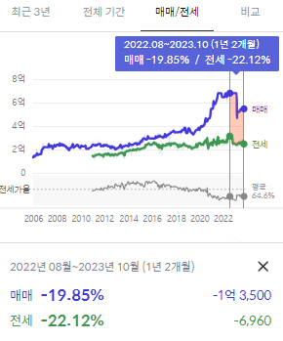
단지분석
교통 | 학군 | 환경
A | A+ | A
1회환승 강남역 49분 | 달안초(16명) 부림중 310m (90%/4.6%) | 1km 이내 롯데백 평촌점
범계역 도보 820m, 11,14,17, 21평형 소형 단지 (618~620동)
달안초품아
단지내 달안어린이공원이 위치, 유동인구 많음

Slide 20

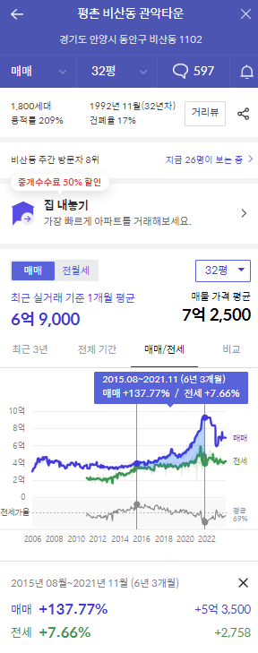
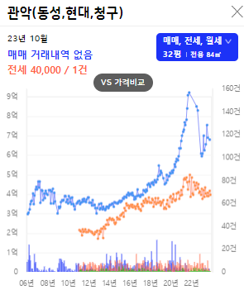
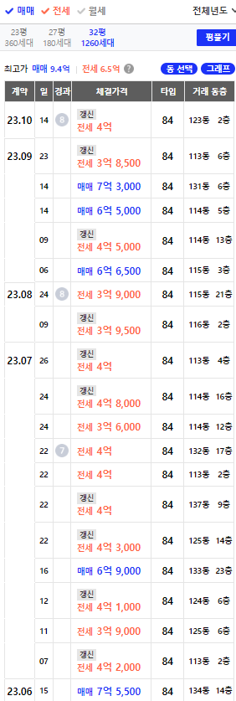
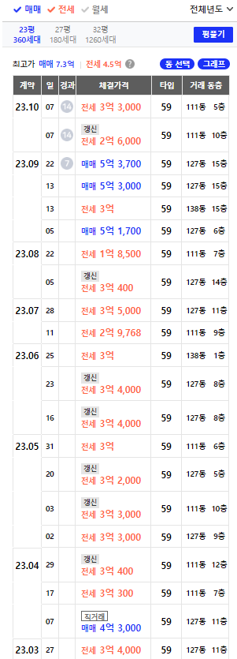
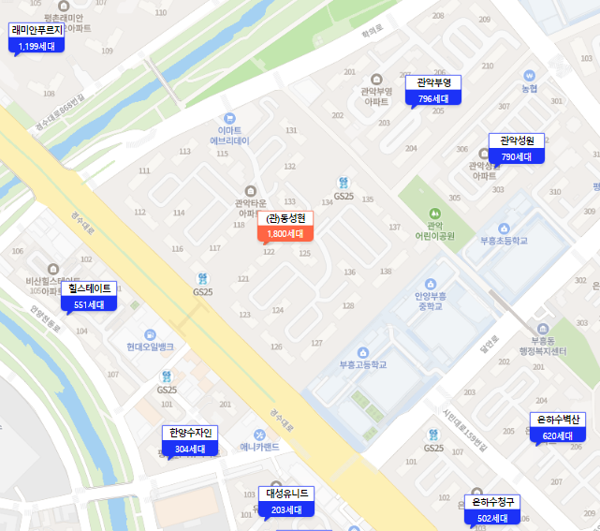
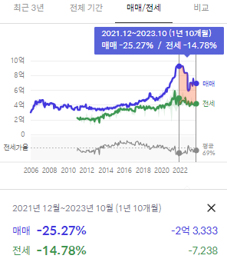

단지분석
교통 | 학군 | 환경
A | B+ | A+
1회환승 강남역 49분 | 부흥초(25명) 부흥중 170m (87%/4.7%) | 1km 이내 롯데백 평촌점
학의천을 끼고 있고, 중고품아, 관악공원 통해 초등 안심통학 가능 도색ok, 단지조경및 관리 깔끔함, 주변 균질성 좋음 관악타운종합상가내 이마트에브리데이, 학원, 미용실, 음식점, 카페 등이 입점되어 있어 편리할듯. 경수대로변 소음

Slide 21

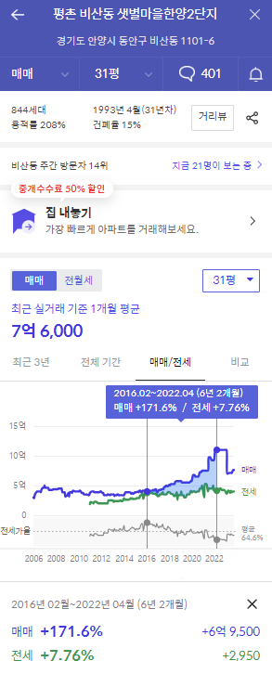
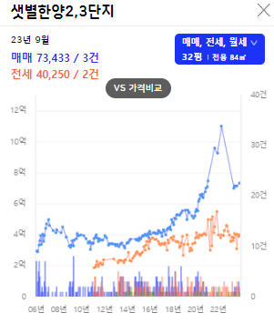





단지분석
교통 | 학군 | 환경
A | A+ | B+
버스 1회환승 강남역 50분 | 희성초(19명) 부림중 140m (90%/4.6%) | 1.2km 롯데백 평촌점 1km이내 대형마트
학의천, 학운공원뷰, 동간 넓고 쾌적, 조경도 굿 30평대 제외 소형은 복도식 3단지 앞에 군포-신사 직행

Slide 22








단지분석
교통 | 학군 | 환경
A | A+ | B+
버스 1회환승 강남역 46분 | 안양부안초(22명) 부림중 210m (90%/4.6%) | 1.3km 롯데백 평촌점 1km이내 대형마트
범계역 도보 21분 소형평형 대단지, 리모델링 조합설립동의율 달성 평촌공원뷰, 시청 도보 5분 단지내 마트, 휘트니스 센터, 현관 입구 외벽관리 그닥

Slide 23








단지분석
교통 | 학군 | 환경
A | A+ | B+
버스 1회환승 강남역 46분 | 부림초(25명) 부안중 160m (79%/11%) 부림중 380m (90%/4.6%) | 1.5km 롯데백 평촌점 1km이내 대형마트
초등위주 학원 단지내 위치, 단지입구 리모델링으로 깔끔하며 동간 넓은편으로 주변 오피스 건물들로 쾌적한 느낌,

Slide 24

단지분석 _평북 30평대
<은하수 청구, 벽산, 신성 : 역세권, 8억중반 >
같은 역세권중에서 부흥초를 가깝게 갈수 있는 은하수 신성이 좀더 선호도가 높은듯
경수대로, 지하도를 사이에 두고 주변 환경도 별로인 한마음과는 하락장 1.2 억가량 > 상승장에서 4억이상 차이를 벌림
7.7/5.0
<관악 6억 후반대,
샛별마을, 한가람 7억중후반>
범계역, 평촌역까지 역과 도보거리 애매,
마을버스로 이용가능
학의천, 학운공원뷰
월곶판교선 교통호재 수혜단지는
이전상승장시 큰폭의 상승을 보임
한가람 삼성,
관악부영
7.5/4.6
7.8/4.2
7.4/3.8
6.8/4.0
6.9/3.7
8.5/4.8
8.3/5.0
8.5/5.0
12억이상
10억이상
9억이상
8억이상
6억이상
5억이상
4억이상
3억이상
5.85/4.5

Slide 25
단지분석 _평북 20평대
(20p)4.4/2.6
(25p)5.65/
6.3/
(23p)5.9/3.5
(23p)6.4/3.5
범계 역세권 은하수 단지가 6~7억
안양운동장역 예정 주변 단지가 6억대
비산동 한양수자인 21년식이 7억대
6.1/3.0
(25p)5.9/3.2
(25p)5.9/3.9
(17p)3.8/1.9
(24p)5.7/3.0
(20p)4.8/2.5
(21p)5.0/2.7
(23p)5.5/3.4
(22p)7.0/4.0
(21p)5.5/2.7
(25p)7.0/4.0
(22p)6.5/3.5
12억이상
10억이상
9억이상
8억이상
6억이상
5억이상
4억이상
3억이상
(23p)6.0/
(22p)5.0/
(24p)4.7/

Slide 26



단지분석

Slide 27







단지분석
교통 | 학군 | 환경
A | A++ | B+
버스 1회환승 강남역 46분 | 평촌초(26명) 평촌중 210m (92%/8.5%) | 1.4km 롯데백 평촌점 1km이내 대형마트
범계역, 평촌역 도보 20분, 도보 10분이내 평촌 학원가 및 상가, 어린이 공원이 위치하여 생활하기 매우 편리 -22% 매매가 하락후 빠르게 반등, 30평대 전세가 상승 폭이 크다

Slide 28







단지분석
교통 | 학군 | 환경
A | A++ | A+
1회환승 강남역 45분 | 범계초(24명) 범계중 210m (93%/7.2%) | 롯데백 평촌점 롯데마트 1km이내
범계역, 도보 10분 도보 10분이내 백화점, 대형마트, 평촌 학원가 및 상가 이용할수 있어 생활하기 매우 편리, 왕복 6차선 건너 초중고 모두 위치 동간거리 매우 넓고 고급진 조경, 단지관리 굿 -2016년 10월 투자금 8700

Slide 29








단지분석
교통 | 학군 | 환경
A | A++ | B+
버스 1회환승 강남역 47분 | 신기초(23명) 범계중 200m (93%/7.2%) | 롯데백 평촌점 1.4km 롯데마트 1km이내
범계역, 도보 20분이내 단지 정문앞 평촌 학원가 및 상가 슬리퍼이용할수 있어 생활하기 매우 편리하나 균질성은 높지 않다. 현재 평북 범계역세권과 가격 비슷함

